Slide 1

长文本摘要平台的设计与实现
无87 王悦纶
指导教师： 黄永峰 教授
2022.1.6

Slide 2
1 研究背景与意义
2 国内外研究现状
目 录
3 研究目标与内容
contents
4 目前进展与进度安排
5 文献调研
Notes:
接下来我将分这6个部分介绍我要进行的课题

Slide 3


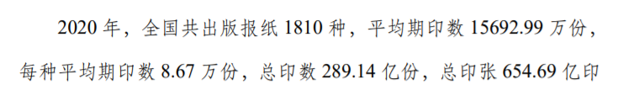

一、研究背景与意义
我们生活在一个信息量激增的时代。期刊，图书，报纸，网页…各种文本载体种类繁多。
信息量激增的时代使得人们每天都要阅读大量的文本信息
[1]2020年全国新闻出版业基本情况，国家新闻出版署，2021.12

Slide 4

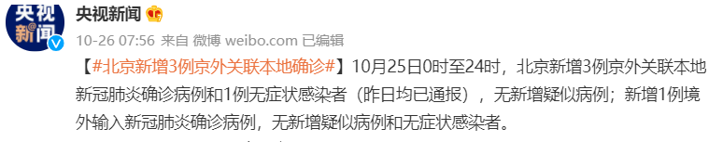
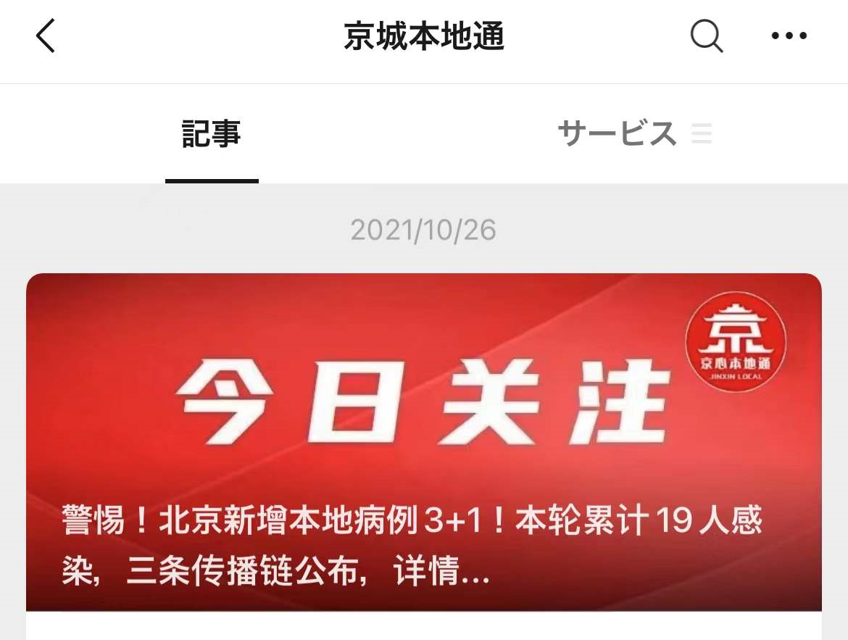
一、研究背景与意义
信息量激增带来的问题
-内容繁杂，人们总是在接受重复信息
-信息媒体众多，竞争激烈。标题不仅是文本重要信息的再现，更是获取阅读量的工具。
-获取信息更加便捷，但是处理信息的效率却越来越低
文本摘要技术可以帮助读者快速获取文本重要信息，具有很高的实用价值。
Notes:
同样的新闻，在一天的下午和第二天的上午重复出现，热搜标题中却不注明。更有其他媒体采用吸引注意力但没有实际信息的标题。

Slide 5
1 研究背景与意义
2 国内外研究现状
目 录
3 研究目标与内容
contents
4 目前进展与进度安排
5 文献调研
Notes:
接下来我将分这6个部分介绍我要进行的课题

Slide 6
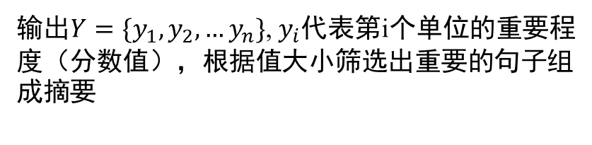
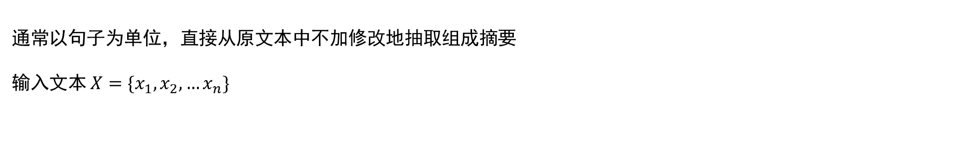
文本摘要生成分类^{[2]}
抽取式摘要
通常以句子为单位，直接从原文本中不加修改地抽取组成摘要
输入文本$X=\{x_{1},x_{2},…x_{n}\}$
输出$Y=\{y_{1},y_{2},…y_{n}\}$, $y_{i}$代表第i个单位的重要程度（分数值），根据值大小筛选出重要的句子组成摘要
算法
无监督算法例：基于图模型的TextRank^{[3]}，以句子为节点，句子间相似度为权重构建图，迭代计算得到权值较大的句子构成摘要
监督算法例：简化为二分类问题，即“是否保留作为摘要”。利用RNN和分类层(classification layer)用作训练^{[6]}。
清华大学电子工程系

Slide 7


文本摘要生成分类
生成式摘要
利用模型重新组织句子形成摘要，其形式一般要比抽取式摘要更加精简
输入文本 $X=\{x_{1},x_{2},…x_{n}\}$
编码
解码
输出摘要$Y=\{y_{1},y_{2},…y_{m}\}$
这里的编解码一般都需要用到预训练模型，预训练基于语料库，其规模远大于文本摘要任务的数据集。
对于生成式文本摘要任务，其工作流程大致都是先将文本编码得到隐藏状态，从隐藏状态中根据概率等特征解码得到摘要。目前预训练模型在抽取式摘要任务当中也有广泛的应用。
给定特定数据集，可以对预训练模型在数据集上进行微调(fine-tune)以获得更好的表现。目前，对抗学习，问答，实体标注等机制的引入也使得研究方向更加多样化。
清华大学电子工程系

Slide 8
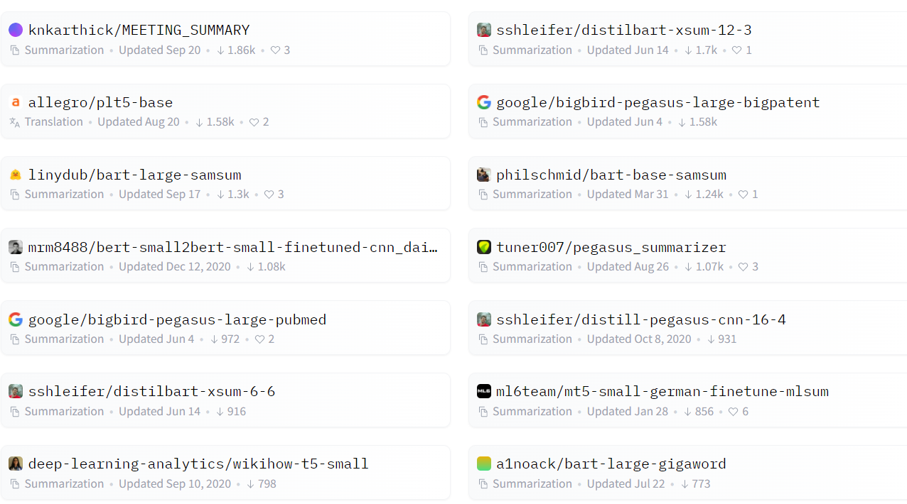
文本摘要预训练模型
-BART(Bidirectional and Auto-Regressive Transformers) ^{[4]}，PEGASUS^{[5]}在文本生成任务上有优异的表现，在目前文本摘要生成技术研究中应用广泛。
-https://huggingface.co/models
上集成了众多在数据集上微调过的模型，可以直接使用

Slide 9
预训练模型存在的问题
长文本给预训练模型带来挑战
内存问题
-BART等模型最多只能处理长度为1024的文本。模型对于长文本的输入会采取截断的方法，这会使得输入信息缺失。
性能问题
-采用稀疏注意力，局部注意力等机制可以实现模型的扩容，但这是牺牲表现的做法^{[7,9]}。
清华大学电子工程系

Slide 10
1 研究背景与意义
2 国内外研究现状
目 录
3 研究目标与内容
contents
4 目前进展与进度安排
5 文献调研

Slide 11
研究目标
总体目标：针对非结构化的实用性文本设计支持长文本、兼顾全文的文本摘要设计平台
要点 | 描述
非结构化的实用性文本 | 目前很多长文本数据集都是有小标题的，且以非日常话题为主。一般读者接触到的还是内容浅显，无结构划分的文本。
支持长文本 | 能够处理长度超过模型限制（以BART基线模型为例，即1024长度）的文本，并生成摘要。
兼顾全文 | 确保框架对完整文本进行处理，且不改变模型全注意力的结构。
清华大学电子工程系

Slide 12
研究内容
（1）文本摘要平台的设计与实现
模型部署
交互设计
（2）长文本摘要生成算法的设计
针对“支持长文本” 、“兼顾全文” 的特点设计解决方案，如：文本分割，级联网络结构(HAT-BART^{[10])}，extractor-generator结构…
（3）模型的微调以及数据集测试，并与现有结果作对比
清华大学电子工程系

Slide 13
1 研究背景与意义
2 国内外研究现状
目 录
3 研究目标与内容
contents
4 目前进展与进度安排
5 文献调研

Slide 14
目前进展
已获取的实用性文本数据集
-CNN/DM^{[11]}数据集：新闻数据集，平均长度为781
-big patent^{[12]}数据集：多领域的专利文章数据集，平均长度为3573
通过文献调研，对现有开源预训练模型有了初步了解
针对研究目标完成了待改进的demo程序。能够实现简单的文本预处理以及摘要生成任务
清华大学电子工程系

Slide 15
进度安排
第1~3周，构建文本摘要平台的基础框架
第4~5周，完成长文本摘要生成算法的设计
第6~8周，针对选择的数据集对模型进行微调并测试
第9~10周，与已有的基线模型进行对比和分析
第11~16周，继续改进提出的算法，完成论文的撰写
清华大学电子工程系

Slide 16
五、文献调研
[1] 2020年全国新闻出版业基本情况，国家新闻出版署，2021.12
[2]侯圣峦,张书涵,费超群.文本摘要常用数据集和方法研究综述[J].中文信息学报,2019,33(05):1-16.
[3]Rada Mihalcea and Paul Tarau. 2004. TextRank: Bringing order into text. In Proceedings of the 2004 Conference on Empirical Methods in Natural Language Processing, pages 404–411, Barcelona, Spain. Association for Computational Linguistics
[4]Mike Lewis, Yinhan Liu, Naman Goyal, Marjan Ghazvininejad, Abdelrahman Mohamed, Omer Levy, Veselin Stoyanov, and Luke Zettlemoyer. 2020. BART: Denoising sequence-to-sequence pretraining for natural language generation, translation, and comprehension. In Proceedings of the 58th Annual Meeting of the Association for Computational Linguistics, pages 7871–7880, Online. Association for Computational Linguistics
[5]Jingqing Zhang, Yao Zhao, Mohammad Saleh, and Peter J. Liu. 2019. Pegasus: Pre-training with extracted gap-sentences for abstractive summarization
[6] Potsawee Manakul, Mark J. F. Gales. Long-Span Summarization via Local Attention and Content Selection arXiv preprint arXiv:2105.03801.
清华大学电子工程系
Notes:
文献调研我调整了一下，之前引的是计划做改进所提到的论文，现在改成了ppt所有应该引的论文，包括数据集模型等等

Slide 17
五、文献调研
[7] Yusen Zhang, Ansong Ni, et al. Summ^N: A Multi-Stage Summarization Framework for Long Input Dialogues and Documents arXiv preprint arXiv:2110.10150.
[8] Ziming Mao, Chen Henry Wu, et al. DYLE: Dynamic Latent Extraction for Abstractive Long-Input Summarization arXiv preprint arXiv:2110.08168.
[9] Yusen Zhang, Ansong Ni, et al. An Exploratory Study on Long Dialogue Summarization: What Works and What's Next arXiv preprint arXiv:2109.04609.
[10]Tobias Rohde, Xiaoxia Wu, and Yinhan Liu. 2021. Hierarchical learning for generation with long source sequences. arXiv preprint arXiv:2104.07545.
[11]Karl Moritz Hermann, Tomas Kocisky, Edward Grefenstette, Lasse Espeholt, Will Kay, Mustafa Suleyman, and Phil Blunsom. 2015. Teaching machines to read and comprehend. In Advances in Neural Information Processing Systems, volume 28, pages 1693– 1701. Curran Associates, Inc.
[12]Eva Sharma, Chen Li, and Lu Wang. 2019. Bigpatent: A large-scale dataset for abstractive and coherent summarization. In Proceedings of the 57th Annual Meeting of the Association for Computational Linguistics, pages 2204–2213.
清华大学电子工程系

Slide 18
感谢聆听，请老师批评指导
Q&A

